Slide 1
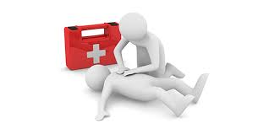
BOĞULMALARDA İLK YARDIM
Dr. Öğr. Üye. Behire Sançar

Slide 2
BOĞULMANIN TANIMI VE NEDENLERİ
Boğulma, vücuttaki dokulara yeterli oksijen gitmesini engelleyen bir olay sonucu dokuların işleyişinde bozulmasıdır.
Boğulma genellikle solunum yolunun hava geçişini engelleyecek şekilde tıkanması sonucu meydana gelir

Slide 3
Boğulma Nedenleri
Bilinç kaybında dilin gevşemesi ve geriye kayması
Hava yoluna sıvı dolması, yabancı cisim kaçması
Solunum organlarının yaralanması
Dışarıdan yapılan baskılar (İp veya benzeri şeylerle asılma)

Slide 4
Boğulma Nedenleri
Toprak veya göçük altında kalma
Gaz zehirlenmeleri
Ani alerjik reaksiyonlar
Astım nöbetleri
İlaçlar, alkol
Suda boğulma

Slide 5
BOĞULMALARDA GENEL BELİRTİLER
Solunum güçlüğü
Gürültülü, hızlı ve derin solunum
Ağızda balgam toplanması ve köpüklenme
Yüzde, dudaklarda ve tırnaklarda morarma
Huzursuzluk, sıkıntı hali, cevaplarda kararsızlık
Bilinç bozukluğu ve bilinç kaybı olabilir

Slide 6
Boğulmalarda Genel İlk Yardım Kuralları
Boğulma nedeni ortadan kaldırılır veya hasta/yaralı boğulma nedeninden uzaklaştırılır
Bilinç kontrolü yapılır
Yaşamsal bulguları değerlendirilir(ABC)
Gerekirse temel yaşam desteği sağlanır
Derhal tıbbi yardım istenir(112)
Yaşam bulguları izlenir

Slide 7
SUDA BOĞULMALARDA İLK YARDIM
Suda boğulmalarda, en önemli aşama hasta/yaralının sudan kurtarılmasıdır
Bunun için sadece yüzme bilmek yeterli değildir, sudan çıkarma teknikleri bilinmelidir.
Kurtaranın can güvenliğini sağlaması amacıyla yüzerek kurtarma yerine suya herhangi bir cisim atarak kurtarılmaya çalışılmalıdır
Varsa su taşıtları ile kurtarma yapılabilir

Slide 8
Suda boğulmalarda, hava yolu girişindeki kasların refleks olarak kasılmasına bağlı akciğerlere giren sıvı miktarı çok azdır. Bu nedenle su boşaltma ile uğraşmak hasta/yaralı açısından zaman kaybı olur.Dokulardaki oksijensizlik daha derinleşir suda boğulmalarda en değerli müdahale hemen temel yaşam desteğine başlamaktır

Slide 9
Suni solunumun suda yaptırılması mümkündür ve zaman kazanmak için suda suni solunuma başlanması çok yararlı olur. Ancak derin sularda uygulama mümkün olmayabilir, bu nedenle hasta/yaralının hızla sığ suya doğru çekilmesi gerekir

Slide 10
Suya atlama sonucu, boğulma riskinin yanı sıra genel vücut travması ya da omurga kırıklarıda meydana gelebilir. Bu nedenle suda ve dışarıda başın çok fazla arkaya itilmeden hava yolu açılmalıdır. Bunun için alından bastırma yapılmadan sadece yumuşak bir şekilde alt çene yukarı kaldırılır bu pozisyona alt çene manevrası adı verilir

Slide 11
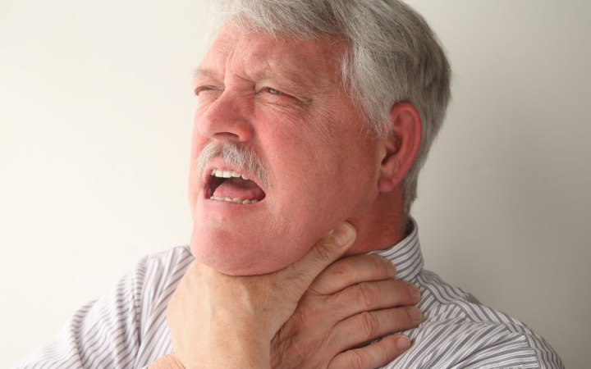
HAVA YOLUNUN YABANCI CİSİMLE TIKANMASI
Hava yolunun yabancı bir cisimle solunuma engel olacak şekilde tıkanmasıdır.Tıkanma tam olabileceği gibi kısmi tıkanma şeklinde de olabilir.

Slide 12
Hava yolları tıkanıklığı belirtileri : Kısmi hava yolu tıkanıklığı tıkanma belirtileri:
Korku ve panik hali vardır
Öksürük refleksi başlar
Hasta/yaralı bir miktar nefes alabilir
Hasta/yaralı yardım istemek için konuşabilir

Slide 13
Kısmi hava yolu tıkanmada ilk yardım:
Kısmi tıkanma durumunda;hastaya/yaralıya dokunulmaz,müdahale yapılmaz sadece öksürmesi sağlanır.Gözleme devam edilir,kısmi tıkanmalar zamanla tam tıkanmaya dönüşebilir.
Kazazedenin henüz ayakta durabildiği bu dönemde onun arka tarafında yer alınmalıdır
Hasta/yaralı bulunduğu pozisyonda bırakılır

Slide 14
Solunum ve öksürük zayıflarsa ya da durursa müdahale edilir
Ağız içinde bir yabancı cisim görünüyorsa öncelikle bunlar temizlenir
Eğer yabancı cisim görünmüyorsa ve morarma başlamışsa tam tıkanmada anlatılan müdahale yapılır

Slide 15
Tam hava yolu tıkanıklığı belirtileri:
Korku ve panik hali vardır
Hasta/yaralı nefes alamaz
Acı çeker, ellerini boynuna götürerek boğulduğunu anlatma çabası gösterir
Havayolundan hiç hava geçişi olmadığı için sesi çıkmaz ve konuşamaz
Tam oksijensizlik nedeniyle hemen morarma başlar
Tam tıkanma durumunda Heimlich Manevrası(karına baskı) uygulanır

Slide 16
Bilinci açık ve tam tıkanma durumunda Heimlich manevrası uygulaması:
Heimlich manevrasına başlamadan önce sırta vurma uygulaması yapılır.
Bunun için;
Hastanın yan tarafında durulur, aşağıya bir elle destek yapılır ve biraz öne eğilerek yer çekiminden yararlanılır
Diğer elin topuğu ile yeterli hız ve kuvvetle 5-6 kez sırtına(iki kürek kemiği arasında) içe ve yukarı doğru vurulur
Herhangi bir cisim çıkıp çıkmadığına bakılır, cisim çıkmışsa uygulama bırakılır

Slide 17
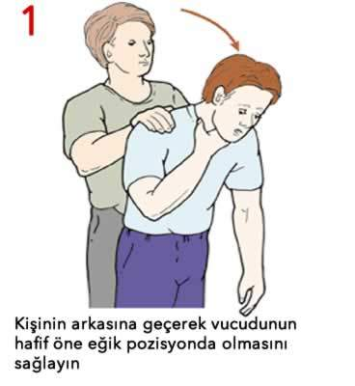
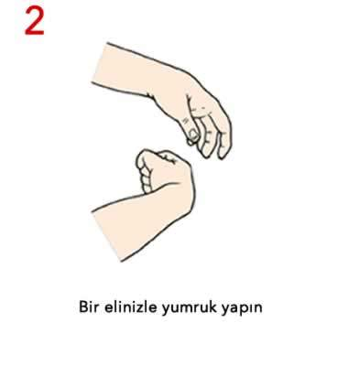

Slide 18
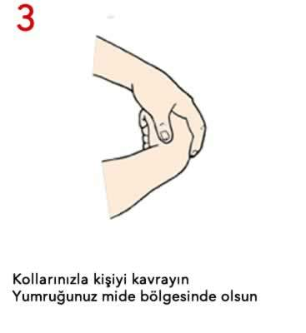
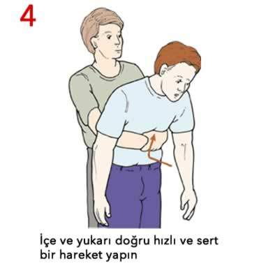

Slide 19
Eğer yabancı cisim çıkmıyorsa ve tıkanıklık açılmıyorsa heimlich manevrasına geçilir;
Hasta ayaktayken ya da otururken heimlich manevrası uygulanabilir
Hastanın arkasına geçip gövdesi kavranır, kollarla yandan baskı uygulanır
Bir elin baş parmağı yumruk yapılarak karnın üst kısmına konur, diğer el alttaki elin üzerine konarak kavranır
Kuvvetli bir şekilde içeri ve yukarı doğru bastırılır

Slide 20
Bu hareket 5-6 kez tekrarlanır
Yabancı cisim çıkmıyorsa tekrar sırta vurma yapılır
Yabancı cisim çıkıncaya kadar bu uygulamaya dönüşümlü olarak devam edilir
Eğer hava yolu açılmaz ise bir süre sonra hastanın bilinci kapanabilir. hasta/yaralının yere düşmesini yavaşlatmak için bir ayak hasta/yaralının iki bacağı arasında tutulur. Bilinç kaybı gelişince yavaşça sert bir zemine sırt üstü yatırılır

Slide 21
Tıbbi yardım istenir
Solum ve nabız kontrolü yapılır
Temel yaşam desteği uygulanır

Slide 22
Örnek soru
Havayolunun yabancı cisimle tam tıkanması durumunda hangi ilk yardım müdahalesi yapılır?

